Slide 1
Manual de usuario
“Vacuna T”

Slide 2
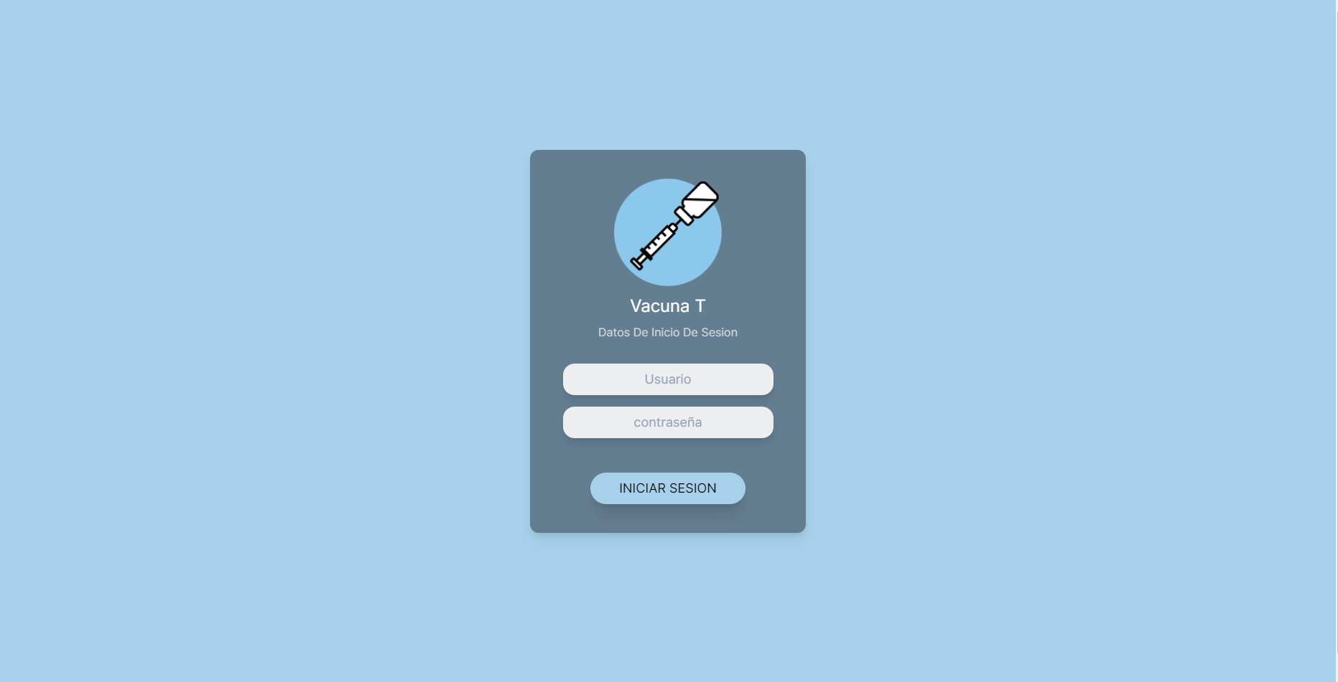
Ingresa nombre de usuario
Ingresa contraseña correspondiente del usuario
Botón de inicio de sesion

Slide 3
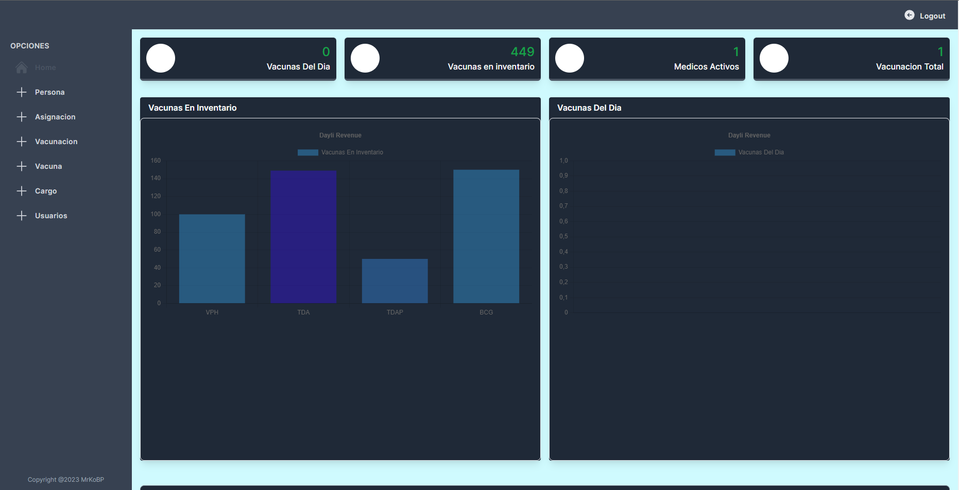
MODULO INICIO
BOTON PARA CERRAR SESION
Vacunas ingresadas en el día
MODULO PERSONA
MODULO ASIGNACIÓN
Total de vacuna en el inventario
Total de médicos actiovs
Total de vacunas ingresadas
MODULO VACUNACIÓN
MODULO VACUNA
MODULO CARGO
MODULO USUARIO
VACUNAS EN INVENTARIO
Vacunas puestas en el día

Slide 4
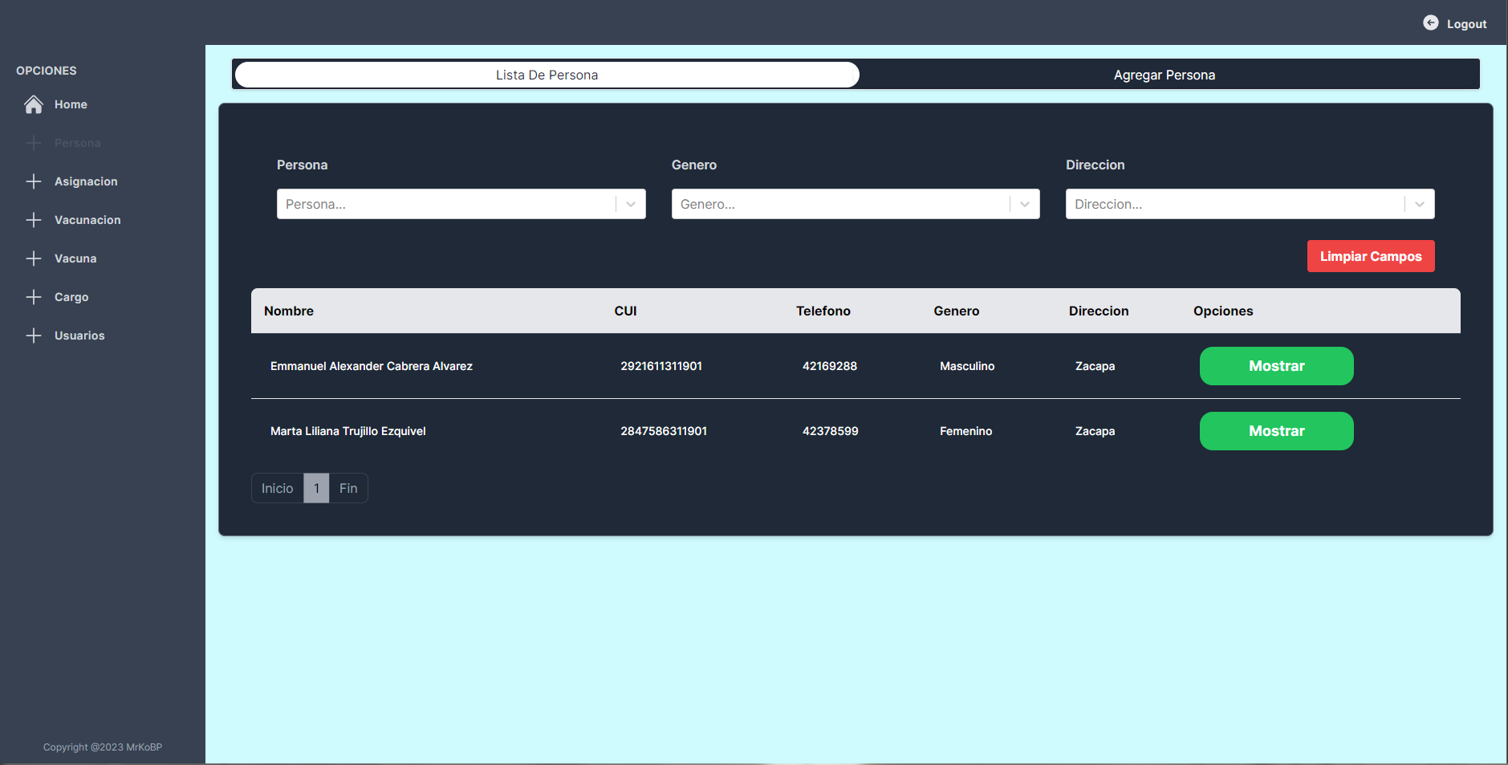
Botón lista de personas
Botón agregar persona
Filtro por nombre de persona
Filtro por genero
Filtro por dirección
Botón para limpiar campos de filtro
Registro de vacunación de la persona

Slide 5
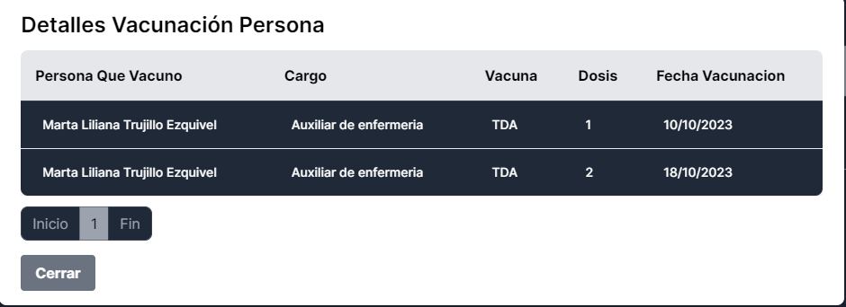

Slide 6
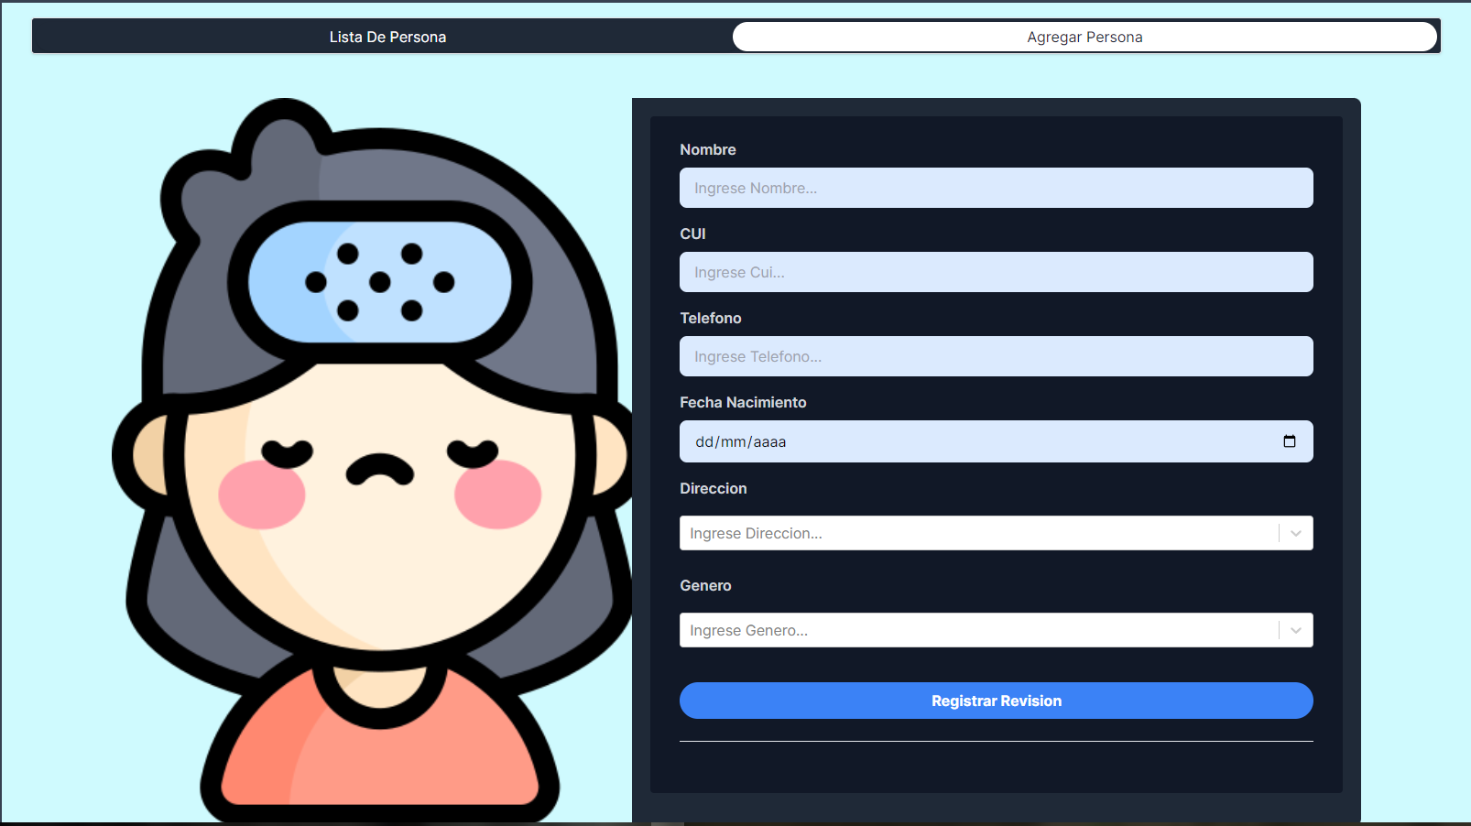
En el presente formulario existen campos obligatorios
Campos solicitados para el registro de la persona
Botón para ingreso de fecha utilizando calendario
Botón de registro

Slide 7
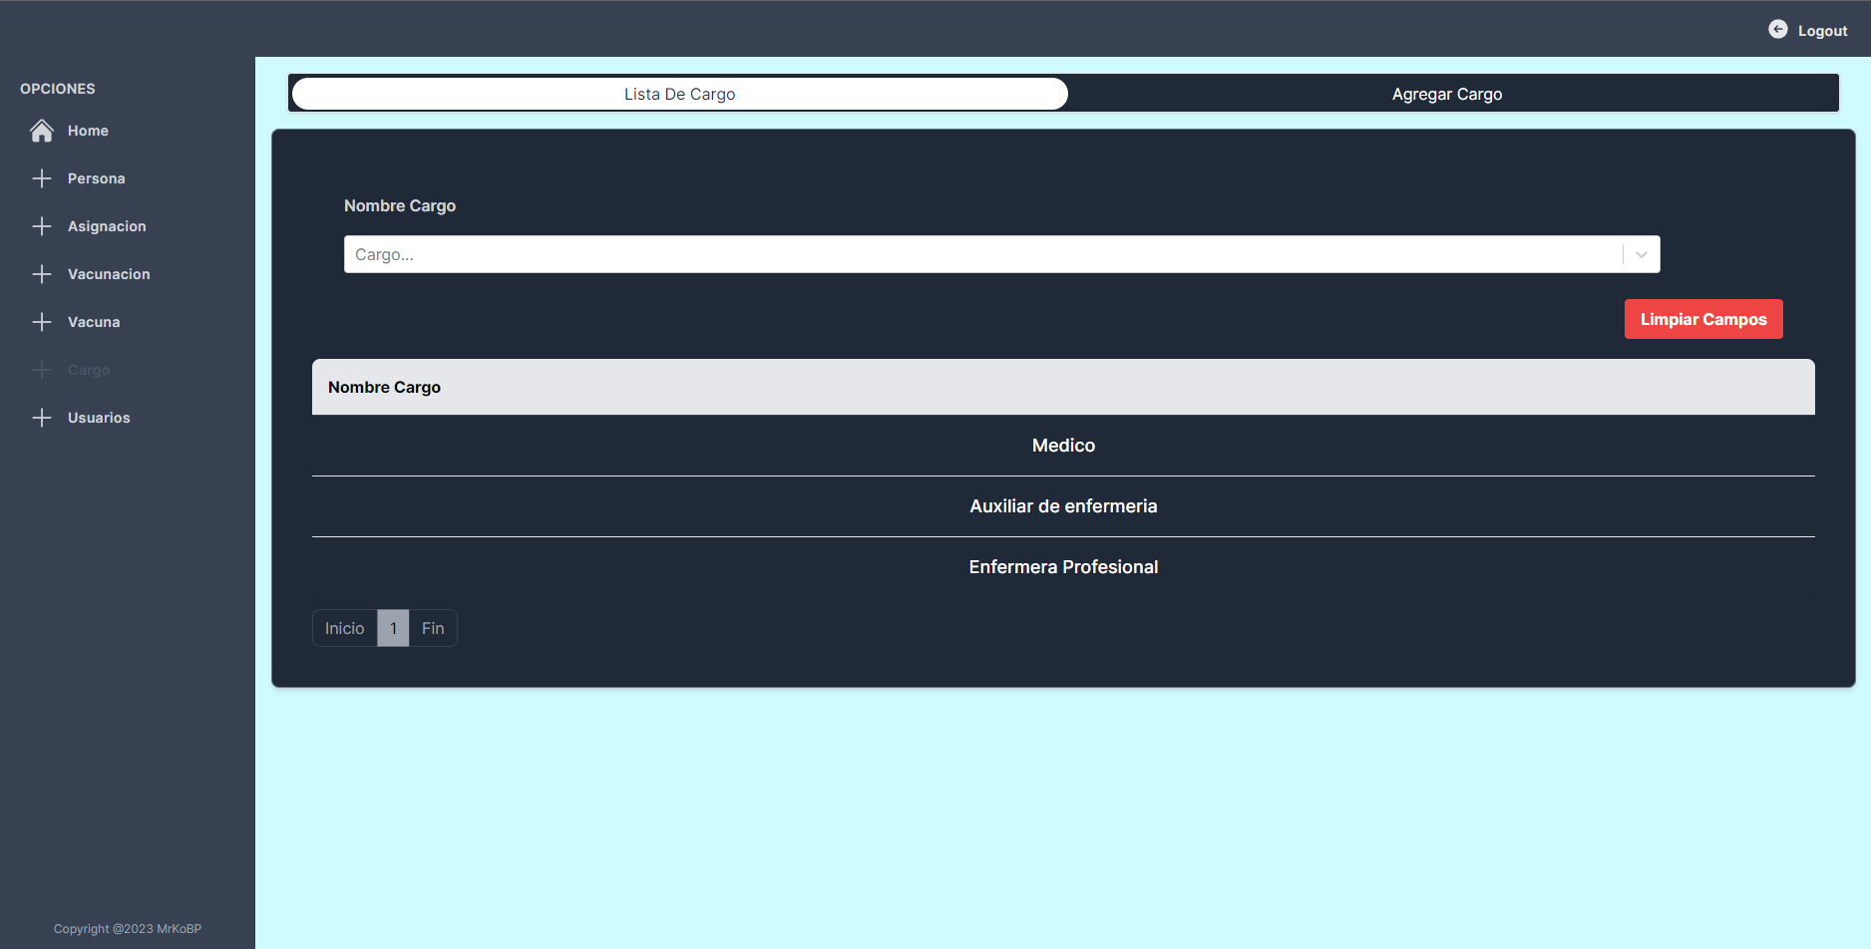
Botón de lista de cargo
Botón para formulario de registro
Filtro por cargo
Eliminar filtros

Slide 8
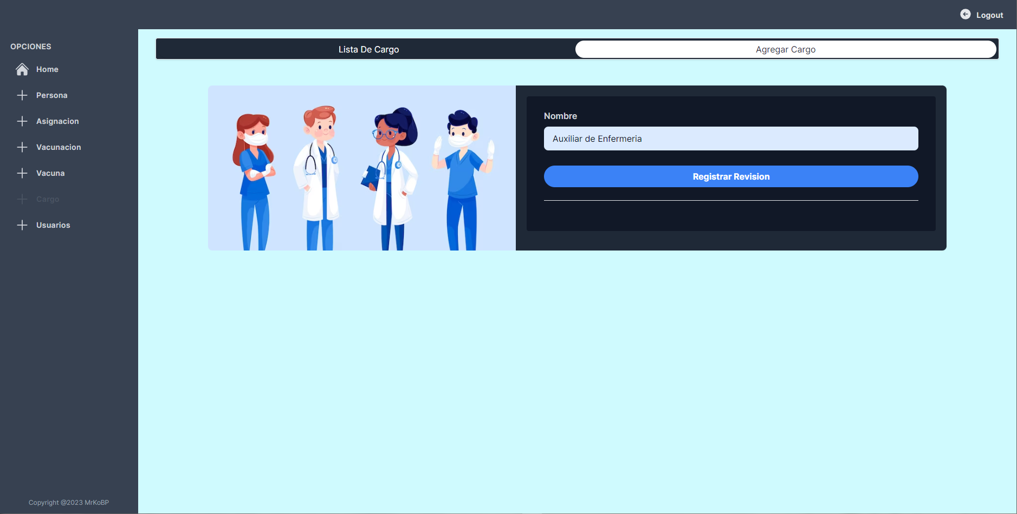
Formulario para el ingreso del cargo

Slide 9
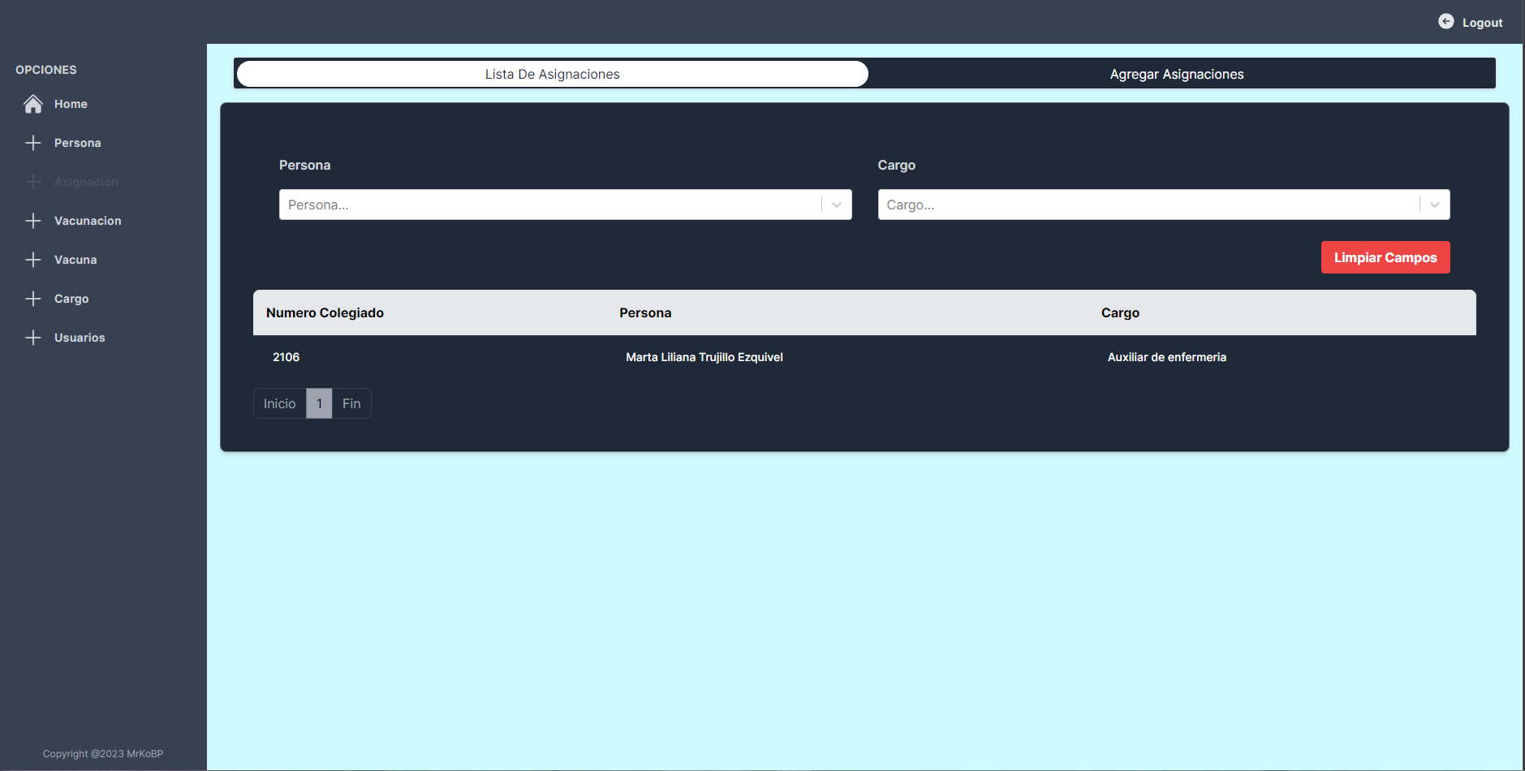
Botón listado
Botón agregar asignación
Filtro por nombre de persona
Filtro por cargo
v
Limpiar filtros

Slide 10
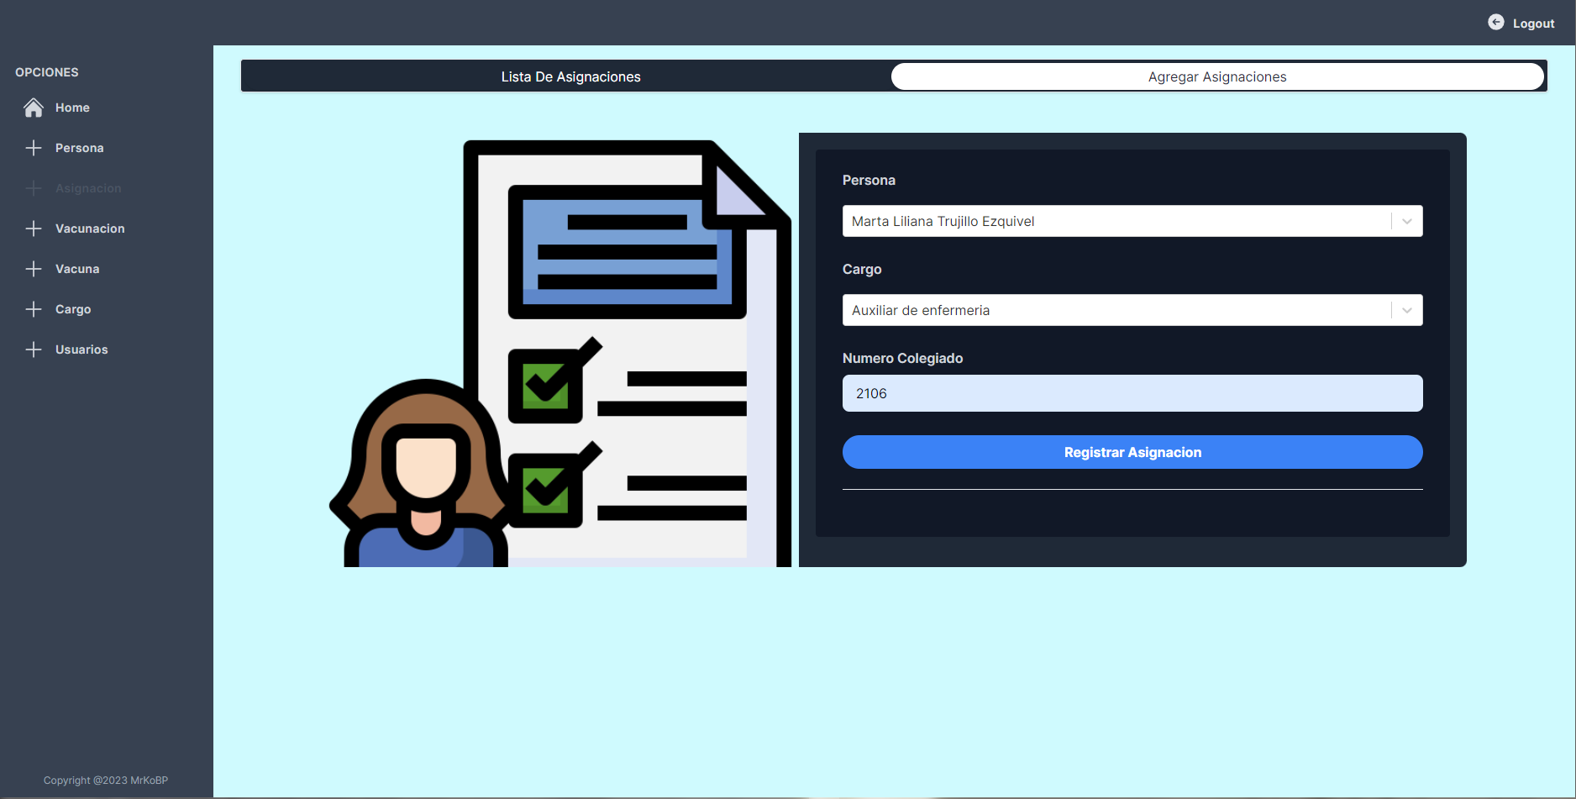
Formulario con datos solicitados para realizar el registro

Slide 11
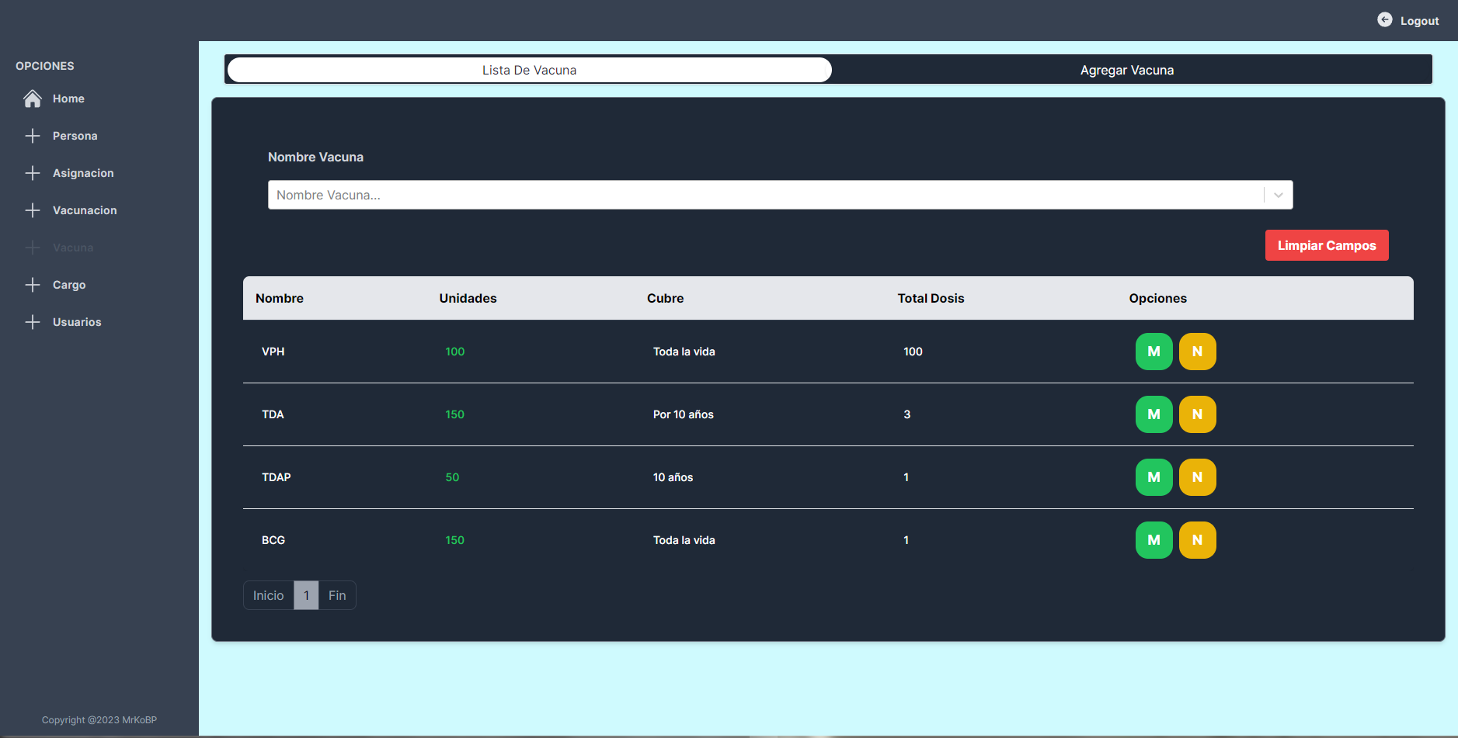
Listado
Agregar nuevo
Filtro por nombre
Limpiar filtro
Botón información de ingreso
Botón para añadir más vacuna

Slide 12
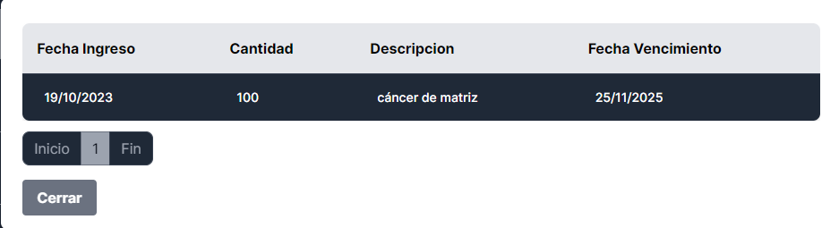
Detalle del ingreso de vacuna

Slide 13
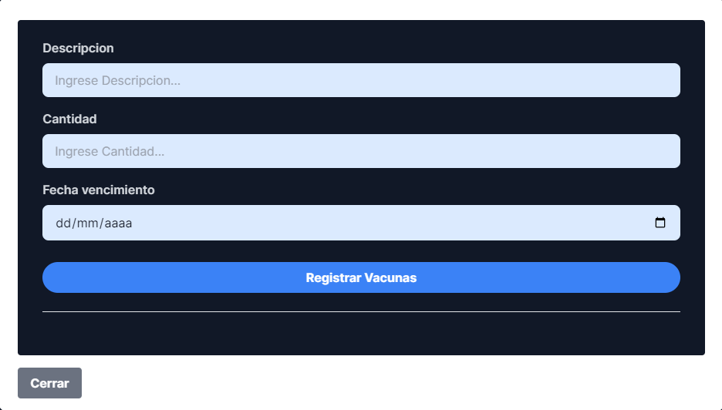
Formulario para nuevo ingreso de vacuna

Slide 14
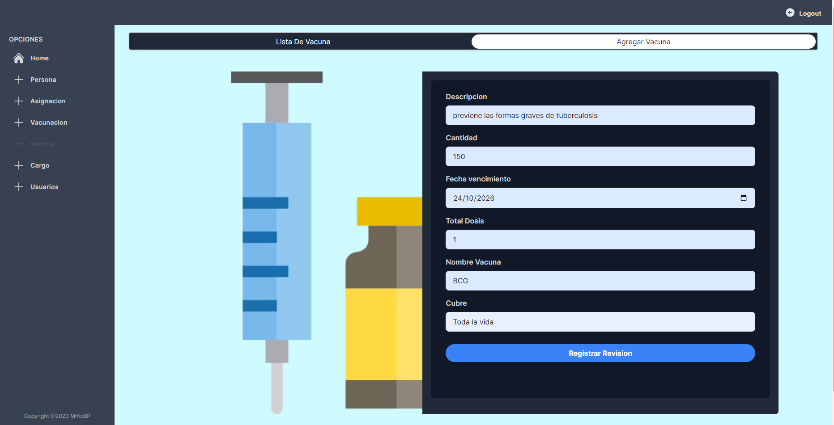
Formulario de datos requeridos para ingreso nueva vacuna

Slide 15
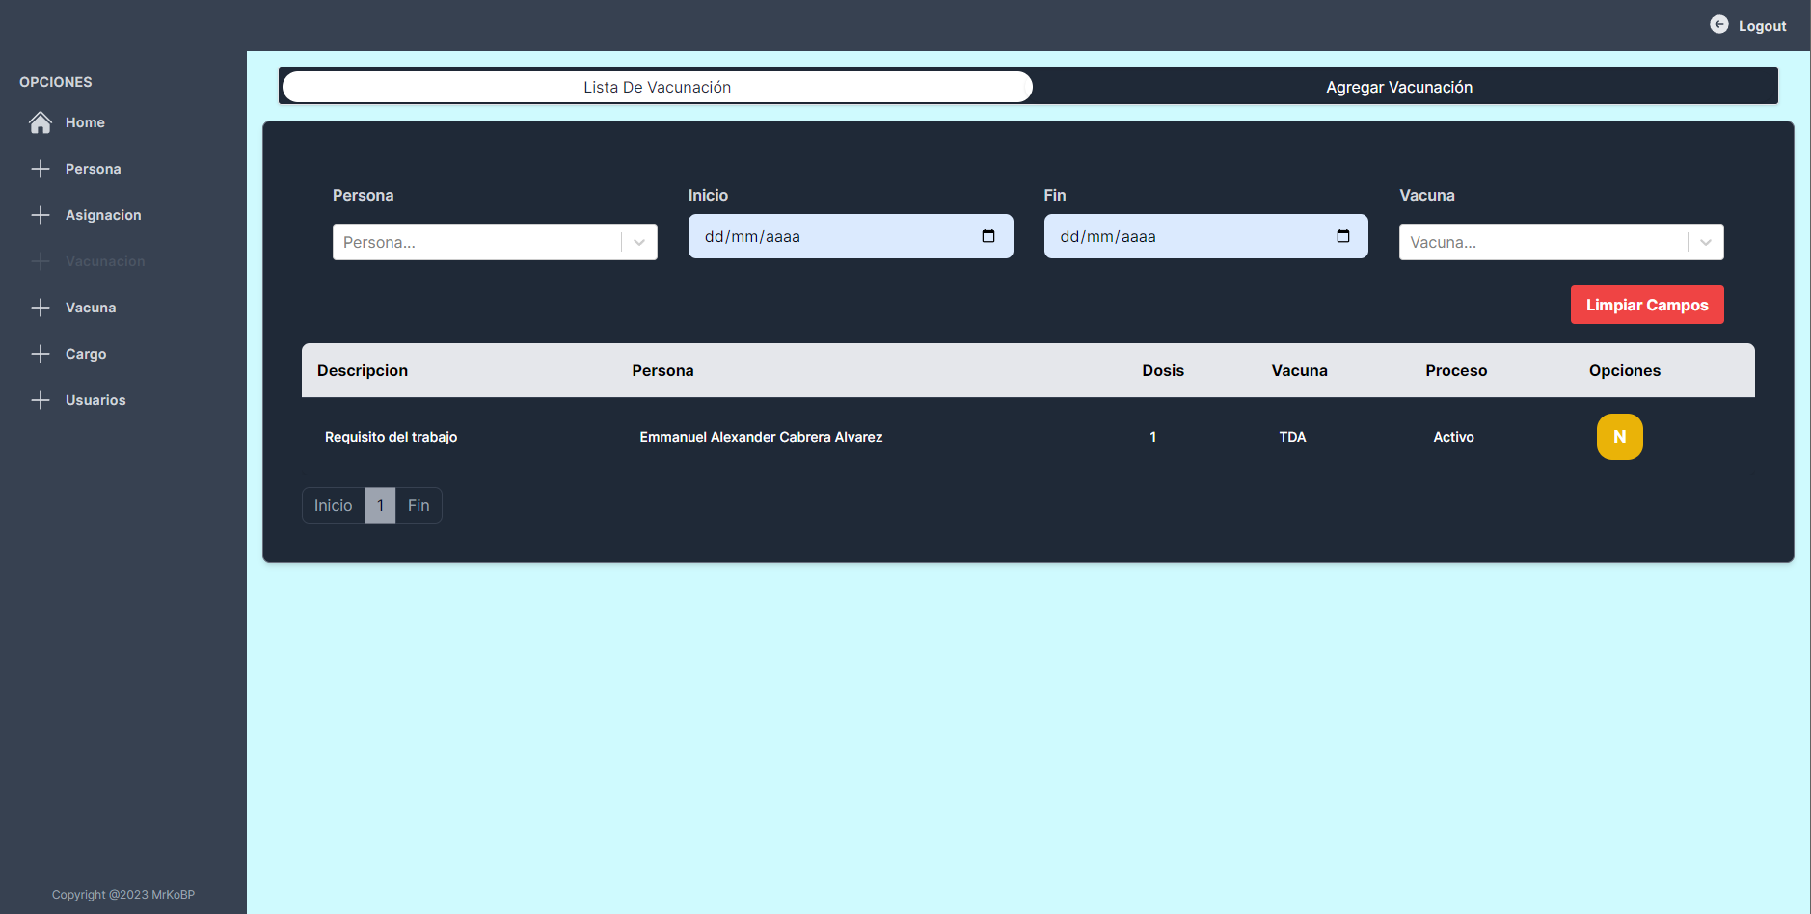
Listado
Agregar nuevo vacunado
Filtro por nombre
Filtro entre fechas
Filtro por vacuna
Limpiar filtros
Ingreso de nueva dosis

Slide 16
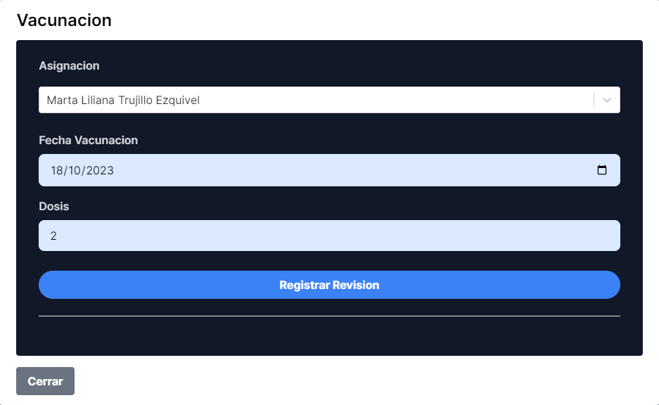
Formulario ingreso nueva dosis

Slide 17
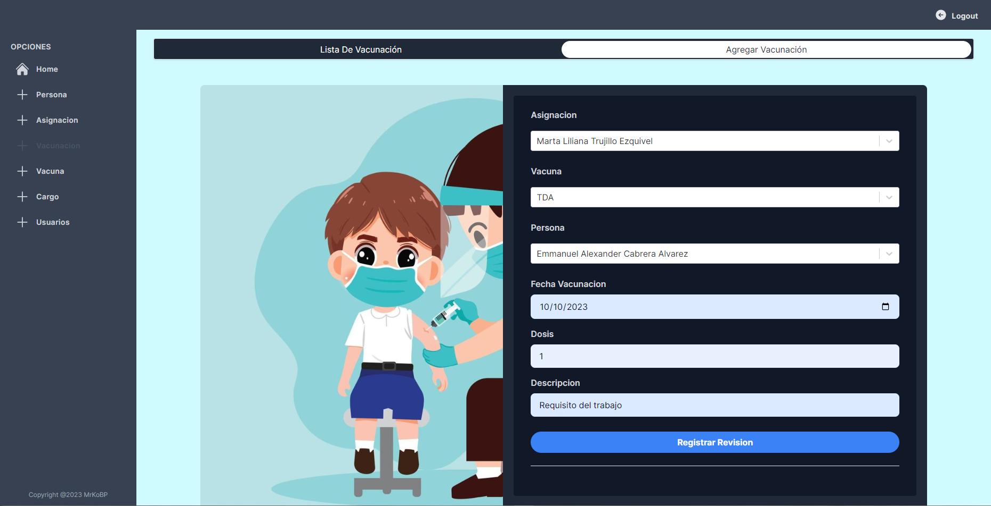
Formulario de datos requeridos para vacunación

Slide 18
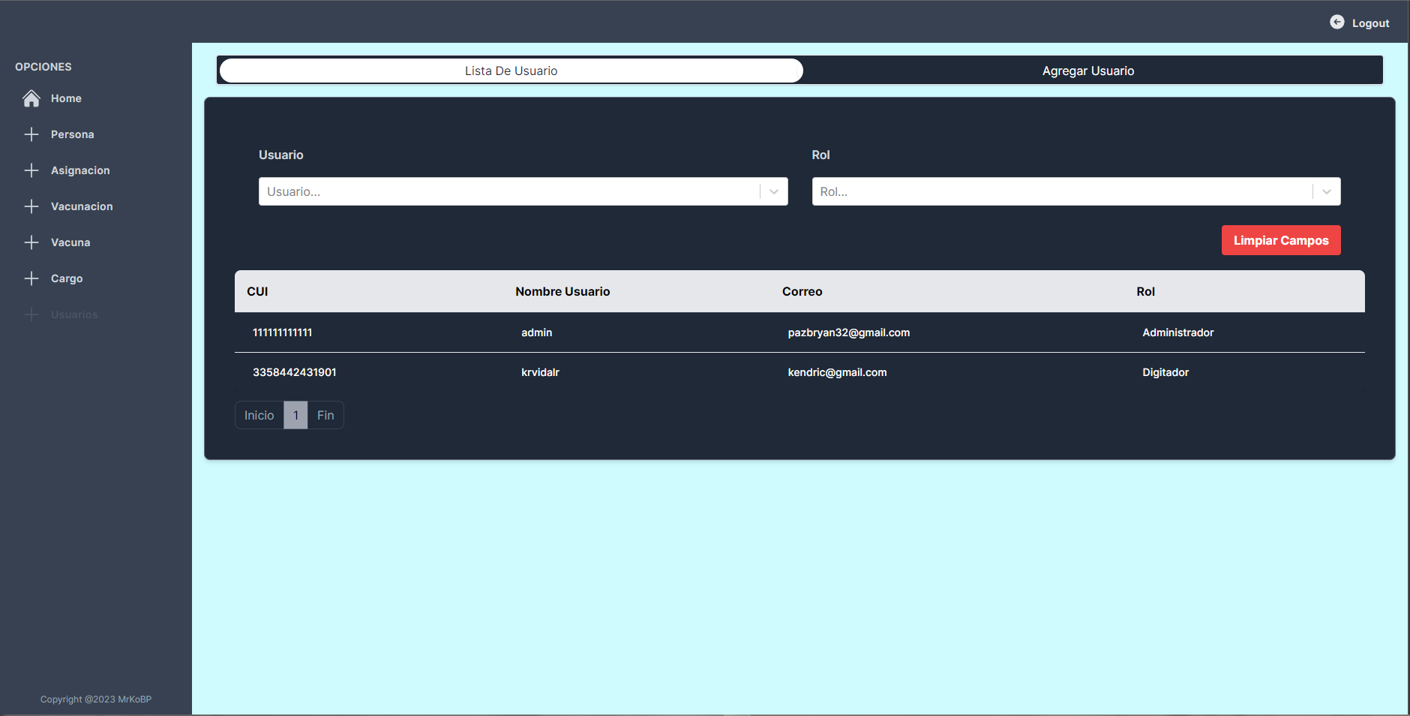
Listado
Agregar nuevo usuario
Filtro por nombre de usuario
Filtro por rol del usuario
Limpiar filtro

Slide 19
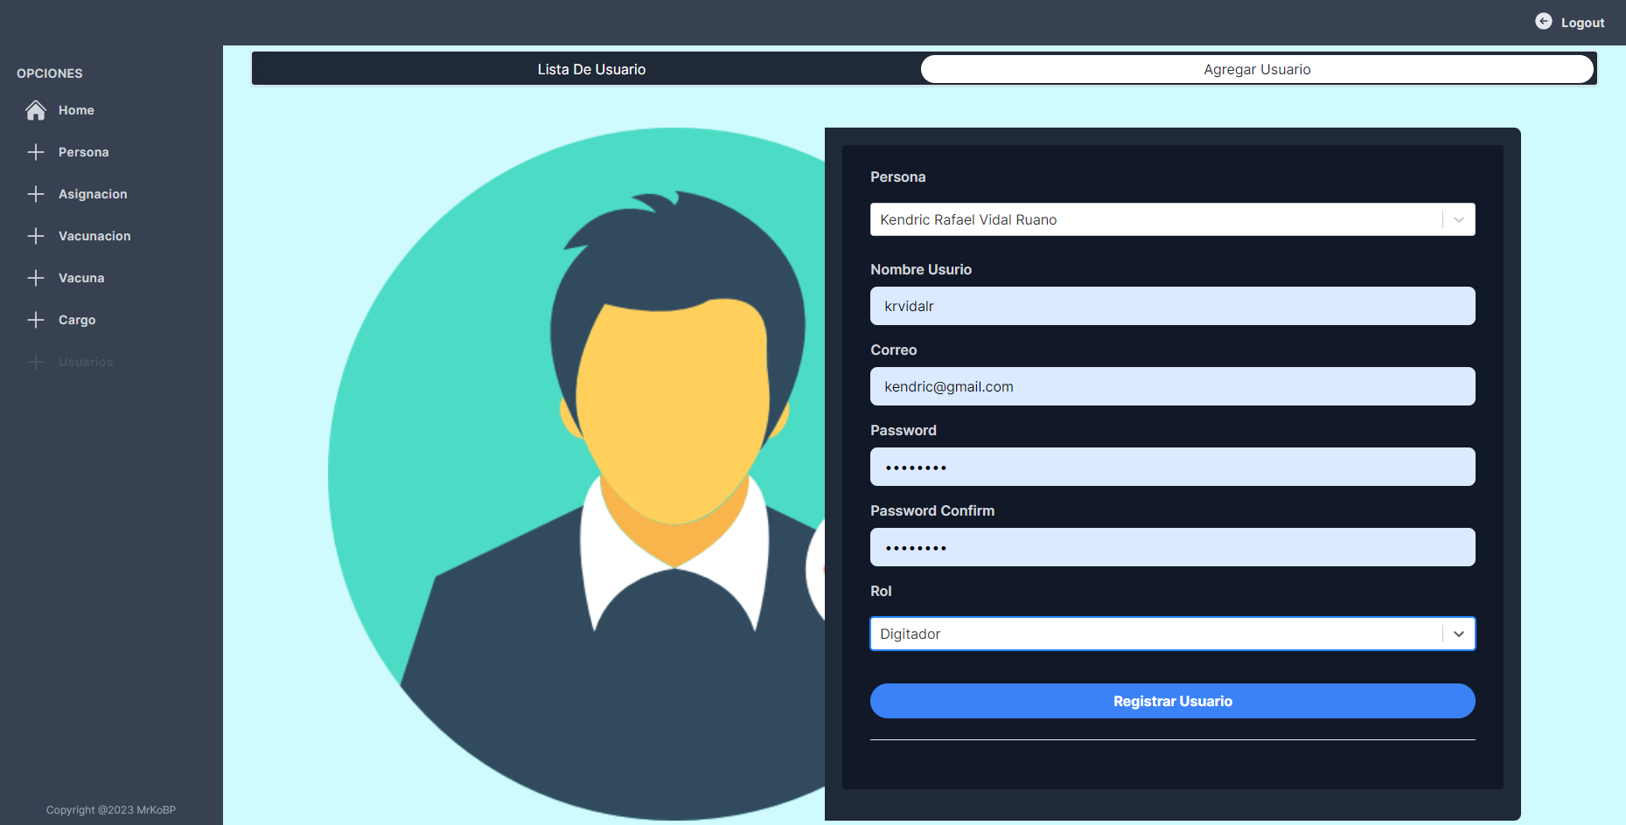
Formulario de datos requeridos para registro de usuraior

